Slide 1
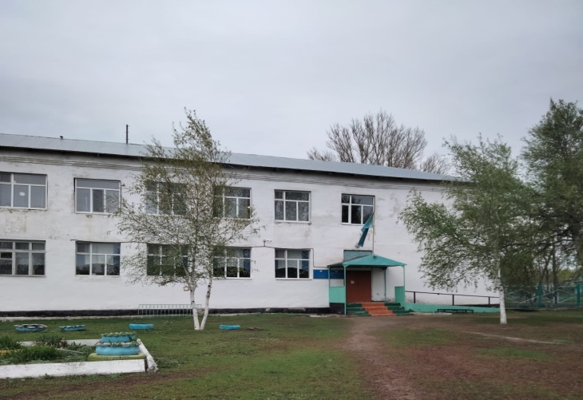
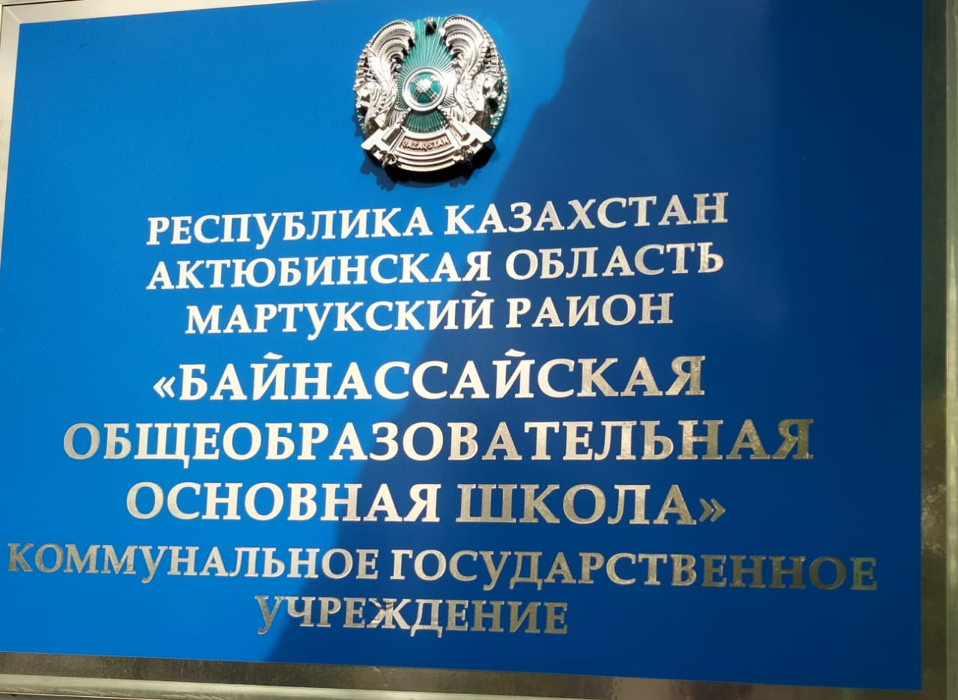
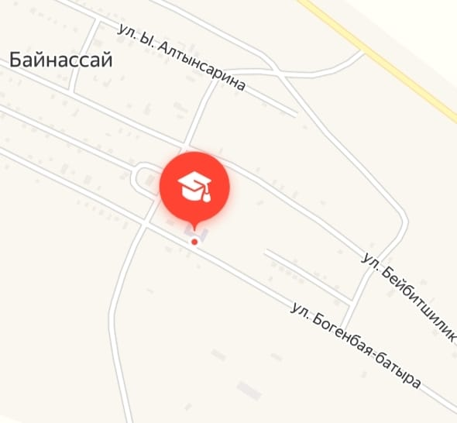
Консультационный пункт для родителей Дата открытия 15.04.2025 года УВАЖАЕМЫЕ РОДИТЕЛИ! На базе Коммунального государственного учреждения «Байнассайской общеобразовательной школы» в мини-центре «Балапан» открыт БЕСПЛАТНЫЙ КОНСУЛЬТАЦИОННЫЙ ПУНКТ ДЛЯ РОДИТЕЛЕЙ! МЫ ЖДЕМ ВАС В КОНСУЛЬТАЦИОННОМ ПУНКТЕ ДЛЯ РОДИТЕЛЕЙ В КГУ «Байнассайская ООШ» мини-центр «Балапан» c.Байнассай, ул .Богенбай батыра,7

Slide 2
Консультативный пункт для родителей создан в соответствии Концепции развития дошкольного, среднего технического и профессионального образования Республики Казахстан на 2023-2029 годы утвержденный постановлением Правительства Республики Казахстан от 28 марта 2023 года № 249 в целях выполнения пункта-5 индикатора-1 и руководствуясь приказом Актюбинского областного управления образования от 12 марта 2025 года № 120 , Мартукского отдела образования от 15 апреля 2025 года № 340 Работа Консультативного пункта направлена на реализацию государственной политики в области образования, оказание психологической, педагогической помощи родителям, воспитывающих детей дошкольного возраста на дому. ЦЕЛЬ КОНСУЛЬТАТИВНОГО ПУНКТА ДЛЯ РОДИТЕЛЕЙ: обеспечение единства и преемственности семейного и общественного воспитания, поддержка всестороннего развития личности детей, не посещающих дошкольные организации. ОСНОВНЫЕ ЗАДАЧИ КОНСУЛЬТАТИВНОГО ПУНКТА ДЛЯ РОДИТЕЛЕЙ: -Оказывать психолого-педагогическую помощь родителям (законным представителям) детей, не посещающих ДО по различным вопросам воспитания, обучения, развития и оздоровления ребенка дошкольного возраста, в обеспечении равных возможностей при поступлении в школу; - установить партнерские отношения с родителями; - осуществлять индивидуальную, педагогическую и психологическую помощь детям дошкольного возраста; - организовать разнообразные мероприятия в целях повышения педагогических знаний родительской общественности.

Slide 3
ЕСЛИ У ВАС НЕТ ВОЗМОЖНОСТИ ПОСЕТИТЬ КОНСУЛЬТАТИВНЫЙ ПУНКТ Вы можете задать интересующие вопросы по телефону 8 (71331) 26-3-20 При разговоре по телефону сообщите цель Вашего звонка «Записаться к специалисту консультативного пункта». Также родители могут обратиться дистанционно через электронную почту novomihaylovskaya.ssh@mail.ru, с заметкой Специалисту консультативного пункта. Родители могут получать консультативную помощь через сайт нашей школыhttps://baynasai.martuk.edu.kz/kz/ Консультации публикуются в соответствии с планом работы «Консультативного пункта» ВНИМАНИЕ! Для получения консультации специалиста Консультативного пункта заявитель должен предоставить документ удостоверяющий личность с подтверждением своего статуса родителя.

Slide 4
Формы работы с неорганизованными детьми
Родители
Дети
Домашние визиты
Весёлые старты
Консультации и методическая помощь
Выставки рисунков
Экскурсии по школе, мини-центру
Кукольный театр приглашает в д/с
Пропаганда пед. деятельности мини-центра через «Мәртөк тынысы»
Субботние школы для малышей в мини-центре.

Slide 5
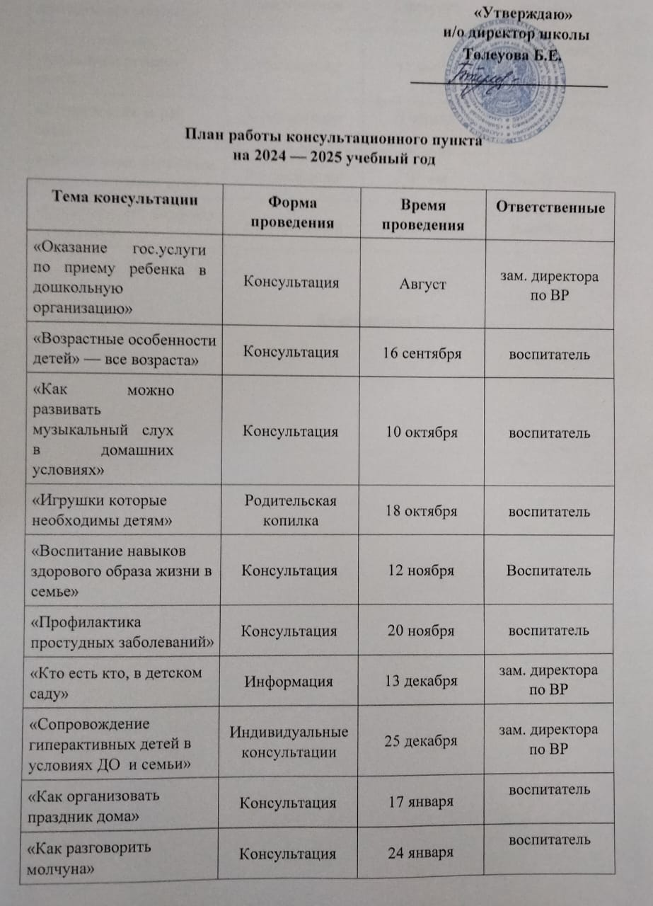
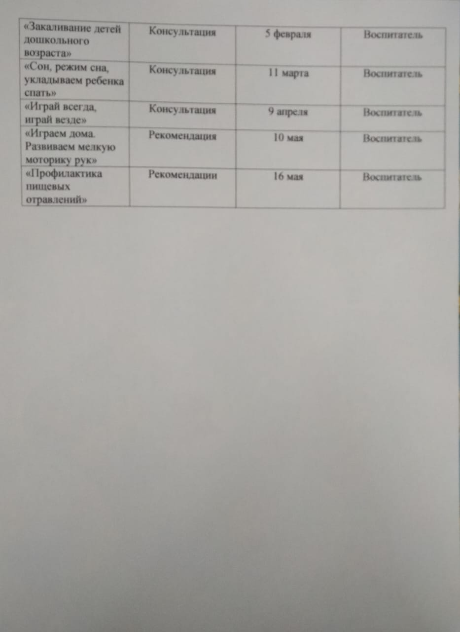
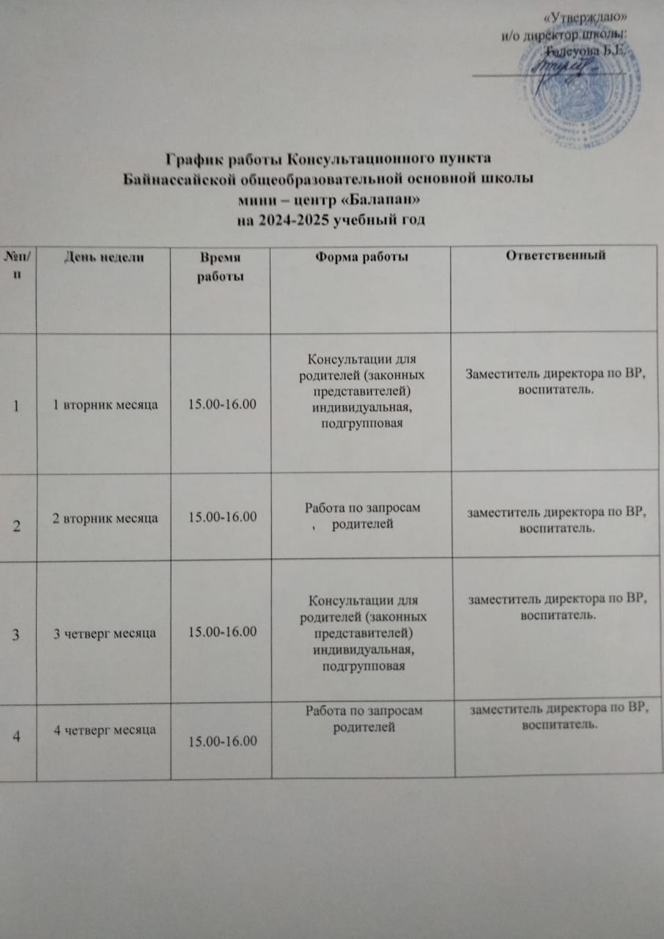

Slide 6
